Slide 1
「身近な社会保障を学んでいく」ワークシート
「社会の一員として生きていくこと」とは
あなたも何年後かには、自分で働いてお金を稼ぎ、社会の一員として自立して生きていくことになります。
（１）高校卒業後の初任給（157,000円とします）で、自立した一人暮らしのやりくりを考えてみましょう。
 |  | 記入欄 | 参考資料
 |  |  | 節約型 | 普通 | 贅沢型 | 備考
支 出 | 家賃 | ， 円 | 50,000 | 65,000 | 75,000 | 給料の1/3が目安
 | 食費 | ， 円 | 25,000 | 30,000 | 40,000
 | 水道・光熱費 | ， 円 | 6,000 | 10,000 | 15,000
 | 携帯等通信費 | ， 円 | 3,500 | 5,000 | 10,000
 | 娯楽費 | ， 円
 | 税・社会保険料 | ， 円
 | 預貯金その他 | ， 円 |  |  |  | 給料の約10％
 | 合 計 | ， 円
① 収入から支出合計を引いた額は？
（プラスの額があればそれは預貯金に加えられます）
円
② マイナスの人は何を減らしますか？
＊税・社会保険料は想像で記入してみよう
（２）頑張ってやりくりして生活しているあなたは、以下の事態に直面しました。あなたならどうしますか？
① 病気にかかり2週間入院。医療費が合計で50万円。
② 会社が倒産、失業してしまい、次の仕事を探すまで3ヶ月かかった。
（３）働いて自分の力で生活していくことは大切なことですが、病気や障害などやむを得ない理由でそれが困難になる
人もいます（誰もがその可能性があります）。そういう人にどう対処するべきと思いますか。

Slide 2






わたしたちの
生活と社会保障
支え合いの制度
公的な支援の制度
高齢期
それぞれが、生活上の様々なリスクに備えて、社会保険料を支払い、万一に備えて支え合います。
税を財源として、対象となる人々を
公的に支援します。
老後の生活の安定を支える
住み慣れた場所での安心した暮らし
（イメージ）
成人期
可能な限り自立した生活となるよう様々な
リスクに対する保障を行う
重層的なセーフティーネットで支える
より子どもを生み、育てやすい環境を整える
私的扶養等
社会保障制度は社会の知恵。一生を通じて私たちの生活を守り、ひいては社会の安定を守っています。
出産・子育て支援
社会保障制度は、私たちが支払う保険料（収入に応じて負担）と税金で運営され、負担を分かち合っています。
親の介護や
扶養が必要になったら…
退職
妊産婦健康診査
育児休業制度
国民年金加入
保険料支払開始
所得税支払開始
各種子育て支援策 等
病気・けがの治療
出産
公的扶養等
（負担軽減）
病気やけがの時は…
仕事中事故
に遭ったら…
介護が必要な方の生活を支援
子ども期
子どもの健やかな育ちを支える
子育てを応援する
就職
結婚
認定こども園
保育所
幼稚園
予防接種
乳幼児健康診査
老後の生活の支え
病気・けがの治療
児童手当
放課後児童クラブ
成人
業務上の事故を補償
障害年金
就学
地域社会での安心した暮らし
出産育児の費用の支援
病気・けがの治療
失業したら…
障害者福祉サービス
ハローワークの就職支援
雇用促進（若者・女性・障害者）
求職者支援制度 等
失業時のサポート
生活保護
どうしても生活が困窮したら
医療扶助、生活扶助などの給付
受給者のための就労支援

Slide 3
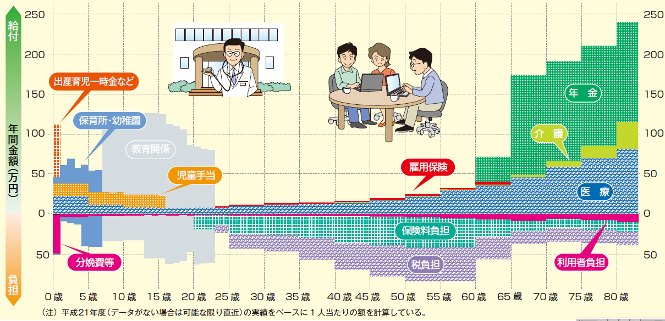
ライフサイクルでみた社会保障の給付と負担のイメージ
● ここまでの学習で、社会保障制度に対するイメージはどう変わりましたか？

Slide 4
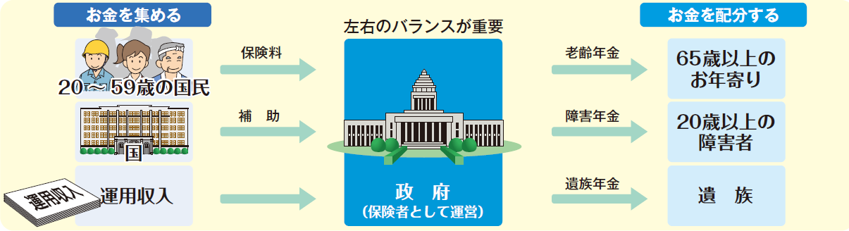
高校生として必ずおさえておきたい“年金の基礎知識”
「国民年金」を例にとり、社会保障に必要なお金をどのように集めて、どのように配分しているのかを見てみましょう。
● 20～59歳の国民が支払う保険料の水準（程度）と、お年寄りなどが受け取る年金の水準（程度）と、
どちらを重視していくべきだと思いますか？
保険料を払い始める時期は？
大学に進学する場合 → 20歳から国民年金に加入することになります。
中学や高校を卒業して就職する場合 → 勤め先で厚生年金に加入することになります。（給料から天引きされます）
どうしても払えない時は？
【免除の対象となる所得のめやす】（2012年度）
世帯構成 | 全額免除 | ３／４免除 | 半額免除 | １／４免除
 | 若年者猶予 |  | 学生特例
４人世帯 （夫婦＋子２人） | １６２万円 | ２３０万円 | ２８２万円 | ３３５万円
２人世帯 （夫婦のみ） | ９２万円 | １４２万円 | １９５万円 | ２４７万円
単身世帯 | ５７万円 | ９３万円 | １４１万円 | １８９万円
国民年金の保険料の納付が免除・猶予される制度があります。
ただし、申請が必要です。
１. 学生で本人の前年所得が一定額以下の場合、保険料の納付が
猶予されます。（学生納付特例制度）
２. 所得が一定額以下の場合に保険料が免除となる制度があります。
※収入から各種控除した後の所得ベース

Slide 5

高校生として必ずおさえておきたい“公的年金のメリット”
●年金と貯蓄を比べてみましょう！
私たちは自分がどれくらい長生きするかわかりません。また、50年後の生活水準を予測することもできません。
老後に備えて貯金をすることは大事なことですが、長い人生には、自分１人では対応できないこともあります。
公的年金があるのは、こうしたリスクへ社会全体で備える必要があるからです。
老後に備えて貯蓄しても…
公的年金なら…
人は、何歳まで生きるかは予測できない。
（どれだけ貯蓄をすればよいのかわからない）
終身（亡くなるまで）で受給できる
50年後の物価や賃金の変動は予測できない。
（貯蓄しても、将来目減りするかもしれない）
実質的な価値を保障された年金を受給できる
いつ、障害を負ったり、小さな子どもがいる時に
配偶者を亡くす（＝所得を失う）かわからない。
障害年金・遺族年金を受給できる
昔の物の値段を考えてみよう！
 | うどん１杯 | カレー１皿 | 食パン１kg | コーヒー１杯
1965年 ↓ 2010年
円
円
円
円
595円
742円
438円
411円

